Slide 1


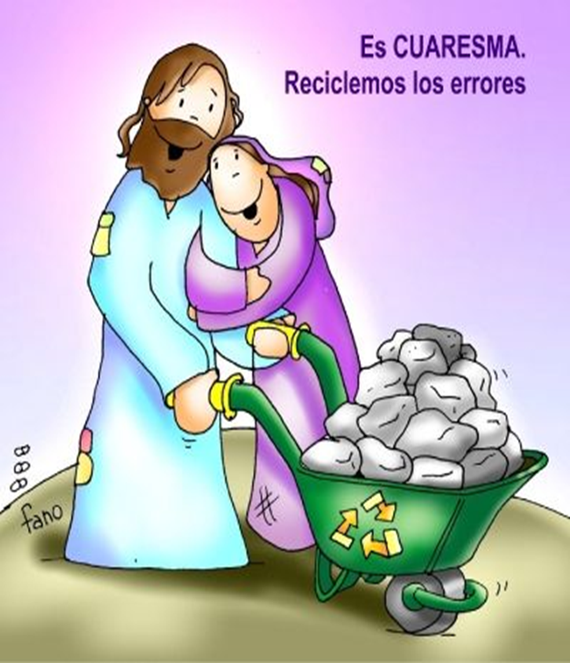
Oración
de la mañana
20 - 24 marzo
2023
La Familia Marianista al
cuidado de la Casa Común

Slide 2
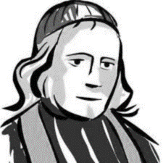
Lunes 20
“Debemos reavivar o volver a encender en todas partes la llama de la fe…”
( Padre Chaminade )
Inicio
1
Buenos días . Damos gracias al Señor por un nuevo día, por vivir en comunidad este momento de oración, lo hacemos en la presencia del Señor en el nombre del Padre, del Hijo, del Espíritu santo. Amen .
Evangelio
2
3
Reflexionemos
Jacob fue padre de José, el esposo de María, de la cual nació Jesús, que es llamado Cristo. Este fue el origen de Jesucristo: María, su madre, estaba comprometida con José y, cuando todavía no habían vivido juntos, concibió un hijo por obra del Espíritu Santo. José, su esposo, que era un hombre justo y no quería denunciarla públicamente, resolvió abandonarla en secreto.
Mientras pensaba en esto, el Ángel del Señor se le apareció en sueños y le dijo: «José, hijo de David, no temas recibir a María, tu esposa, porque lo que ha sido engendrado en ella proviene del Espíritu Santo. Ella dará a luz un hijo, a quien pondrás el nombre de Jesús, porque él salvará a su Pueblo de todos sus pecados». Al despertar, José hizo lo que el Ángel del Señor le había ordenado.
Palabra del Señor
Si nos preguntamos quién es una persona, rápidamente buscamos sus datos familiares. Los de Jesús están expresados en este fragmento, es hijo de María, hijo adoptivo de José, e Hijo de Dios por obra del Espíritu Santo.
Jesús significa “Dios salva”. Y la salvación al pueblo era considerada como la liberación de todas las injusticias y opresiones.
Hoy puedo vivir en la lógica de la salvación por medio de la búsqueda de la libertad y la justicia, particularmente en las opresiones que me deshumanizan. Se empieza por casa. ¿Cuáles son mis esclavitudes y opresiones? Se las ofrezco al Dios que me salva.
4
1.- Le pido al Señor de ayudarme a manifestarlo en mi vida humilde como lo hizo José en su familia con trabajo y la oración. Con María, roguemos al Señor...
2.- Peticiones voluntarias.
5
Nos consagramos a nuestra Madre, orando Señor dios nuestro, para salvar a todos...
Bendición
6
Señor, que hoy sea Jesús custodio de la luz que proviene de tu amor. En el nombre del Padre, del Hijo, del Espíritu Santo. Amén

Slide 3
Martes 21
“La Iglesia tiene siempre las puertas abiertas. Es la casa de Jesús y Jesús acoge”
(Papa Francisco)
Inicio
1
Buenos días . Damos gracias al Señor por un nuevo día, por vivir en comunidad este momento de oración, lo hacemos en la presencia del Señor en el nombre del Padre, del Hijo, del Espíritu santo. Amen.
Evangelio
2
3
Reflexionemos
Después de esto, se celebraba una fiesta de los judíos y Jesús subió a Jerusalén. Junto a la puerta de las Ovejas, en Jerusalén, hay una piscina llamada en hebreo Betsata, que tiene cinco pórticos. Bajo estos pórticos yacía una multitud de enfermos, ciegos, lisiados y paralíticos.
Había allí un hombre que estaba enfermo desde hacía treinta y ocho años. Al verlo tendido, y sabiendo que hacía tanto tiempo que estaba así, Jesús le preguntó: «¿Quieres curarte?». Él respondió: «Señor, no tengo a nadie que me sumerja en la piscina cuando el agua comienza a agitarse; mientras yo voy, otro desciende antes». Jesús le dijo: «Levántate, toma tu camilla y camina». En seguida el hombre se curó, tomó su camilla y empezó a caminar.
Palabra del Señor
Jesús estaba en la fiesta, pero no dejaba de ser empático y sensible al sufrimiento de los demás. El enfermo era parte del decorado del lugar, habituado a ser un desplazado, un imposibilitado de llegar, un limitado e incluso maldito bajo la mirada de la sociedad. Sin embargo, no perdía la esperanza de ser curado, por esto estaba en el pórtico esperando para entrar a la pileta con fama de capacidades curativas.
Jesús lo reconoce, como me reconoce a mí en este momento de oración. Se compadece, y toma la iniciativa. “¿Quieres curarte?” Permanezco en esa pregunta… es Jesús mismo quien me habla. Él me conoce, me ama, y me lo dice mirándome a los ojos: “¿Quieres curarte?”.
4
1.- Ayudáme a animarme a cosas imposibles porque eres nuestra sanación. Con María, roguemos al Señor...
2.- Peticiones voluntarias.
5
Nos dirigimos a nuestro Padre orando, Padre nuestro que estás en el cielo...
Bendición
6
Creo que lo imposible para mí es posible para Dios, y no a mi modo, sino al Tuyo que es creativo, nuevo, liberador En el nombre del Padre, del Hijo, del Espíritu Santo. Amén

Slide 4
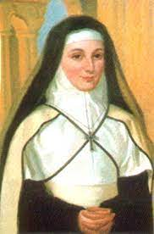
Miércoles 22
Ofrezcamos la dedicación completa de toda nuestra persona; dediquémosle nuestros corazones,
nuestros cuerpos, nuestro espíritu (Madre Adela)
Inicio
1
Buenos días . Damos gracias al Señor por un nuevo día, por vivir en comunidad este momento de oración, lo hacemos en la presencia del Señor en el nombre del Padre, del Hijo, del Espíritu santo. Amen .
Evangelio
2
3
Reflexionemos
Él respondió: «Mi Padre trabaja siempre, y yo también trabajo». Pero para los judíos esta era una razón más para matarlo, porque no sólo violaba el sábado, sino que se hacía igual a Dios.
Entonces Jesús tomó la palabra diciendo: «Les aseguro que el Hijo no puede hacer nada por sí mismo sino solamente lo que ve hacer al Padre; lo que hace el Padre, lo hace igualmente el Hijo. Porque el Padre ama al Hijo y le muestra todo lo que hace. Y le mostrará obras más grandes aún, para que ustedes queden maravillados. El Padre no juzga a nadie: él ha puesto todo juicio en manos de su Hijo, para que todos honren al Hijo como honran al Padre. El que no honra al Hijo, no honra al Padre que lo envió. Les aseguro que el que escucha mi palabra y cree en aquel que me ha enviado, tiene Vida eterna . Palabra del Señor
Jesús no se entrampa en el dilema de hacer el bien pero infringir la ley del sábado o cumplir la ley pero abandonar la posibilidad de amar. El amor es urgente y no puede esperar. Dios no se toma descansos para amarnos. Jesús no deja de sostenernos, amarnos y actuar en y por medio nuestro. Jesús da vida porque está en conexión continua con la Vida del Padre. Ser hijos de Dios no era para Jesús algo para esconder, sino una manifestación concreta de su identidad. En mí, hija o hijo amada/o por Dios, ¿cómo es? ¿en algún momento me avergüenzo de ser cristiana/o?
4
1.- Le pido al Señor de ayudarme a manifestarlo en mi vida humilde como lo hizo José en su familia con trabajo y la oración. Con María, roguemos al Señor...
2.- Peticiones voluntarias.
5
Nos consagramos a nuestra Madre, orando Señor dios nuestro, para salvar a todos...
Bendición
6
Señor, que hoy sea Jesús custodio de la luz que proviene de tu amor. En el nombre del Padre, del Hijo, del Espíritu Santo. Amén

Slide 5
Jueves 23
“Quien tiene a Cristo a su lado, de verdad no teme más a nada”
( Papa Francisco)
Inicio
1
Buenos días . Damos gracias al Señor por un nuevo día, por vivir en comunidad este momento de oración, lo hacemos en la presencia del Señor en el nombre del Padre, del Hijo, del Espíritu santo. Amen .
Evangelio
2
3
Reflexionemos
En aquel tiempo, recorría Jesús Galilea, pues no quería andar por Judea porque los judíos trataban de matarlo. Se acercaba la fiesta judía de las Tiendas. Una vez que sus hermanos se hubieron marchado a la fiesta, entonces subió él también, no abiertamente, sino a escondidas.
Entonces algunos que eran de Jerusalén dijeron: «¿No es este el que intentan matar? Pues mirad cómo habla abiertamente, y no le dicen nada. ¿Será que los jefes se han convencido de que este es el Mesías?
Entonces Jesús, mientras enseñaba en el templo, gritó:
«A mí me conocen, y conocen de dónde vengo. Sin embargo, yo no vengo por mi cuenta, sino que el Verdadero es el que me envía; a ese ustedes no lo conocen; yo lo conozco, porque procedo de Él y Él me ha enviado».
Palabra del Señor
Es jueves y la Palabra en esta cuarta semana de Cuaresma nos acerca a la Pasión.
El evangelio va estrechando el cerco de los acontecimientos que hoy celebraremos en muchos Vía Crucis, recordando este momento. Aunque todavía no ha llegado su hora, el Señor va tomando conciencia progresivamente de que se acerca su hora definitiva. Todavía no ha llegado, pero está próxima.
El Señor envía a Jesús a anunciar la palabra, su evangelio y la construcción del Reino. ¿Me siento parte de esta construcción? ¿Formamos parte de esta iglesia como las primeras comunidades?
4
1.- Gracias Señor por tu ejemplo de anuncio y encuentro. Gracias Señor...
2.- Peticiones voluntarias.
5
Entregamos este día a nuestro Padre orando como hermanos en la fe... Padre nuestro que estás en el cielo...
6
Terminamos este momento de oración como miembros de una misma Familia, en el nombre del Padre, del Hijo, del Espíritu Santo. Amén

Slide 6
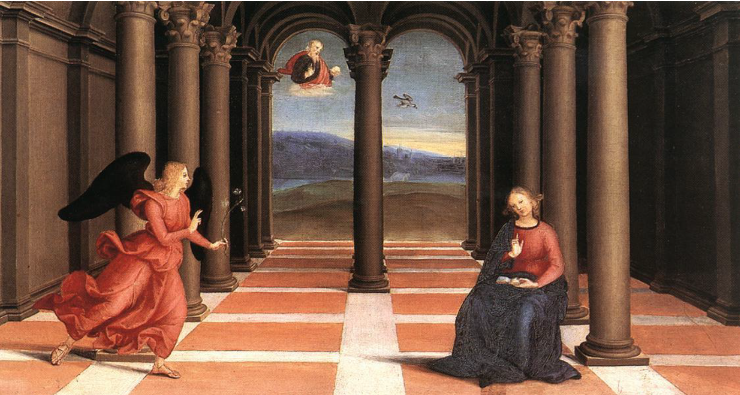
Viernes 24: Fiesta Patronal de la Familia Marianista
1
Buenos días, querida Familia, este domingo 25 de marzo celebramos como Marianistas un año más para celebrar nuestra fiesta patronal, que toma inspiración de la vocación de María, celebrando la fiesta de la Anunciación. María llamada, invitada por Dios, a colaborar en su misión salvadora. Que con su sí, inspira nuestra respuesta confiando en Dios.
2
Cada cristiano recibe en su Bautismo el Espíritu Santo, es este divino Espíritu quien le hará crecer.
Es una verdad que Jesús ha nacido de María. Hemos sido concebidos en María, debemos nacer de María y ser formados por ella, para que no vivamos sino de la vida de Jesús, para que seamos como otros Jesús, hijos de María.
Nuestro fin, por lo tanto, el término al que tendemos, ante todo, inmediatamente, es nuestra santificación. ¿En qué consiste nuestra santificación? Nuestra santificación consiste en dar muerte al hombre viejo y hacer vivir el nuevo. Y es que el hombre o mujer nuevo nueva es la copia perfecta de Nuestro Señor Jesucristo.
Padre Chaminade
3
1.- Te damos gracias, Señor, por nuestros fundadores y por todos aquellos que, con su fidelidad a la vocación marianista, han hecho posible que nuestro carisma haya llegado vivo y fecundo hasta nosotros. Gracias, Señor.
2.- Te pedimos Padre por los religiosos y religiosas Marianistas, para que el Señor les dé el don de vivir la vocación con pasión y alegría. Con María, roguemos al Señor...
Peticiones voluntarias
4
“El domingo 25 es el día de la Dedicación: ¡hermosa fiesta! En ese día, ofrezcamos la dedicación completa de toda nuestra persona; dediquémosle nuestros corazones, nuestros cuerpos, nuestro espíritu” Madre Adela. Que el Señor nos acompañe este termino de semana En el nombre del Padre, del Hijo, del Espíritu Santo. Amén

